Slide 1
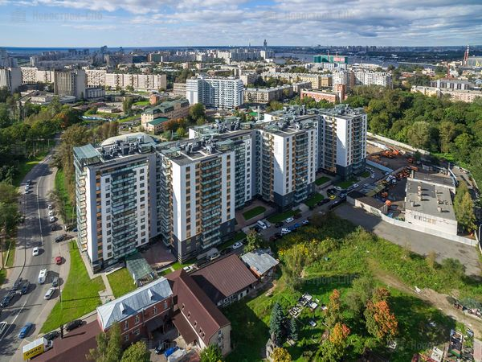
Общее собрание собственников ЖК АЙНО
23.05.2019

Slide 2
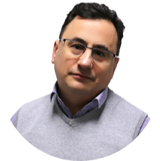
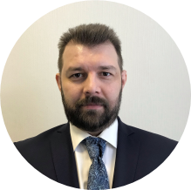
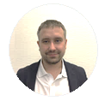
Управляющая компания ЮИТ Сервис
Общая информация
руководство
2008 г организована Компания ЮИТ Сервис
Входит в холдинг ЮИТ Сервис Россия
24 ЖК по управлением в Санкт Петербурге ( 15 тыс. квартир, 5 тыс. машиномест)
150 человек в штате компании
Основные функции управляющей компании:
Оказание услуг в соответствии с Жилищным Кодексом РФ, правилами эксплуатации многоквартирного дома, стандартами обслуживания ЮИТ Сервис
Организация общих собраний собственников и выполнение решений собственников по итогам собраний
Работа с заявками, претензиями, предложениями жителей
Контроль выполнения гарантийных обязательств застройщика
Создание комфортных условий проживания
Генеральный директор Чмель Дмитрий Владимирович
Заместитель генерального директора - технический директор Шипилов Станислав Валерьевич
Заместитель генерального директора Могилевец Сергей Юрьевич
ЕДИНЫЙ КРУГЛОСУТОЧНЫЙ НОМЕР ЮИТ СЕРВИС 677-70-06

Slide 3
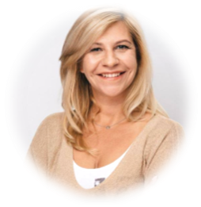
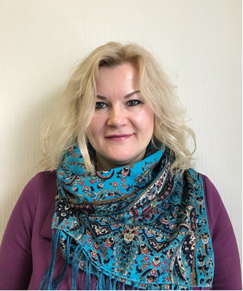
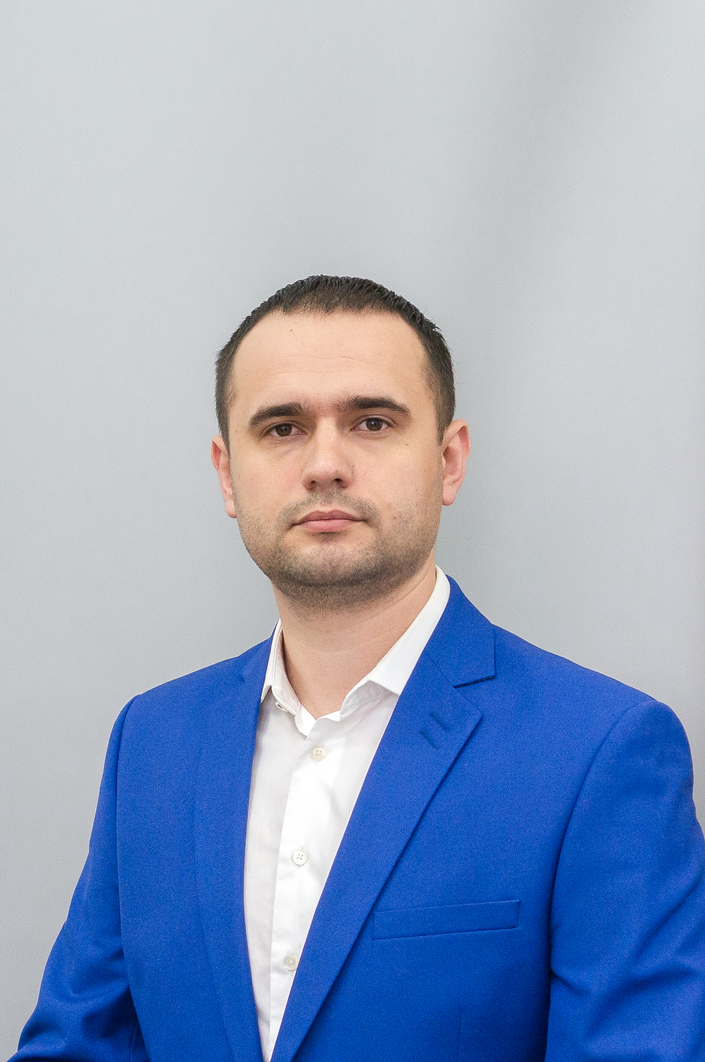
Команда дома
Территориальный Руководитель
Степанова Ирина
677-70-06
Управляющий
Еремина Светлана
Прием жителей:
вторник с 10.00 до 13.00,
четверг с 16.00 до 19.00
677-70-06
Инженер-энергетик
Голиновский Анатолий
677-70-06
ЕДИНЫЙ КРУГЛОСУТОЧНЫЙ НОМЕР ЮИТ СЕРВИС 677-70-06

Slide 4
Опрос удовлетворенности клиентов
В марте 2019 года мы проводили опрос NPS, опросили 213 жителей комплекса.
63 % опрошенных довольны качеством услуг ЮИТ Сервис
Участники опроса отметили области, которым мы должны уделить дополнительное внимание:
Качество уборки
Скорость работы с заявками
Качество работы лифтового оборудования
Отсутствие вечерних приемов управляющего
Эти мероприятия были реализованы и запланированы в 2019 для повышения качества работы:
Пересмотрен режим работы управляющего. Приемы жителей производятся в утреннее и вечернее время.
Произведены кадровые замены в составе клининговой бригады с целью повышения качества оказываемых услуг.
Проведен ряд мероприятий по ускорению выполнения заявок , в т.ч. заключены договора с новыми поставщиками
Проведены мероприятия по улучшению состояния лифтового оборудования в части внешнего вида.
Запланированы мероприятия по модернизации системы управления лифтового оборудования за счет управляющей компании, в случае кворума по вопросу избрания ЮИТ Сервис на основании итогов общего собрания собственников.

Slide 5
Работа с заявками
Заявки, поступившие в период апрель 2018 - апрель 2019 | Кол-во
Сантехника | 355
Бухгалтерия | 220
Конструктивные элементы | 152
Лифт | 95
Электричество | 87
Домофоны-ПЗУ | 37
Уборка двора | 37
Безопасность и СКУД | 30
Системы вентиляции | 30
Клининг | 24
Системы противопожарной защиты | 24
Благоустройство двора | 22
Телевидение и радио | 10
Сайт компании | 10
Прочее | 184
ИТОГО: заявок - 1350

Slide 6
Работа с собственниками
Мы получили с апреля 2018 года:
358 обращений по телефону
86 письменных заявлений, требующих официального ответа
36 предписаний от надзорных органов
220 звонков в охрану
Мероприятия
Ежегодный уход за зелеными насаждениями
Весенняя посадка цветов (Эко-суббота)
Новогодняя ёлка

Slide 7
Работа охранного предприятия
276 обращения приняты охраной
3 видеоматериала передано по запросам полиции

Slide 8
Работа с дебиторской задолженностью
466 квартир
3,8 млн.руб. задолженность жителей на 31.12.2018 г.
4,6 млн.руб. задолженность жителей на 01.05.2019 г.
на 01.05.2019
215 должников
Плановая ежемесячная выручка по ЖК 1,8 млн.руб.
Задолженность жителей за услуги превышает 2 месячное начисление ЖКУ

Slide 9
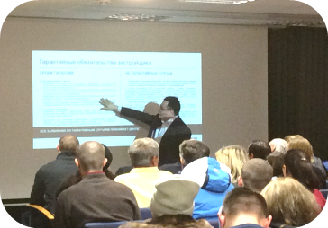
Почему нужно принимать участие в собраниях собственников
Общее собрание собственников многоквартирного дома — высший орган управления многоквартирным домом.
Закон относит ряд вопросов жизни многоквартирного дома к полномочиям, доступным только общему собранию собственников жилых и нежилых помещений МКД.
Участие в общем собрании — право, но не обязанность собственников. Но собственники, не принимавшие участия в общем собрании, несут риск того, что им придется исполнять решение, принятое без их участия. Ведь исполнять решение общего собрания должны все собственники многоквартирного дома, в том числе — не принявшие в нем участия или голосовавшие против, но оказавшиеся в меньшинстве.

Slide 10
Порядок голосования на собрании
50 % в каждом доме необходимо для кворума собрания
2/3 от общего числа жителей,
проголосовавших за вопрос, позволят
решить вопросы общего имущества
50% от голосов, набравших кворум, дают
принятие решение по вопросу

Slide 11
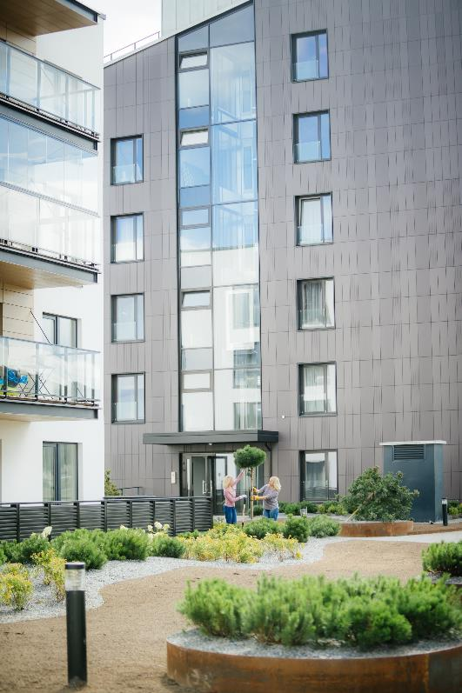
Повестка собрания
Об избрании секретаря собрания
Об избрании лиц, осуществляющих подсчёт голосов на собрании
Об утверждении размера платы за жилое помещение и иные платежи
Об избрании Совета многоквартирного дома
Об избрании председателя Совета многоквартирного дома
Об определении размера расходов граждан и организаций в составе платы за содержание жилого помещения в многоквартирном доме на оплату коммунальных ресурсов, потребляемых при использовании и содержании общего имущества в многоквартирном доме
Об избрании председательствующего на собрании
О выборе Управляющей компании

Slide 12
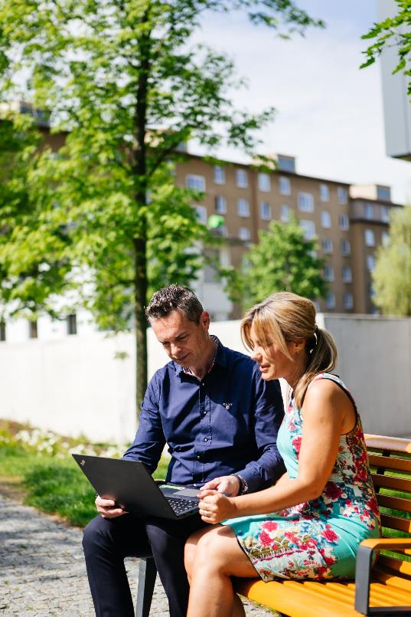
Повестка собрания
Утверждение типовой редакции договора на использование общего имущества и типового договора на установку и эксплуатацию рекламных конструкций
Об использовании денежных средств, полученных от использования общего имущества собственников помещений в многоквартирном доме
О переоборудовании детской площадки
О выделении двух парковочных мест на территории для остановки транспортных средств экстренных служб

Slide 13
Кандидаты в Совет Дома
Кондукова Светлана Геннадьевна кв.№ 270 - Председатель Совета дома
Сфера деятельности : продажа и управление недвижимостью
Образование : высшее (СПБГУ)
2. Исаева Светлана Юрьевна , кв.219.
3. Петрухин Андрей Николаевич, кв. 234.
4. Богуславский Олег Валерьевич , кв. 445.
5. Пекун Илья Александрович, кв. 320.
6. Черных Сергей Анатольевич , кв. 135.
7. Латюк Владимир Иванович , кв.137.
8. Варданян Ваагн Коляевич , кв. 86.
9. Смирнов Владимир Анатольевич, кв.307.
10. Истомин Олег Борисович, кв.237.
11. Башкиров Георгий Юрьевич, кв. 318.
12. Пришанов Артемий Владимирович, кв.206.
13. Розенберг Антон Андреевич, кв. 452.

Slide 14
Особенность расчета тарифа на общедомовую собственность
ЖК РФ Статья 39. Содержание общего имущества в многоквартирном доме
Доля в праве общей собственности
Собственники помещений в многоквартирном доме несут бремя расходов на содержание общего имущества в многоквартирном доме.
Доля обязательных расходов на содержание общего имущества в многоквартирном доме, бремя которых несет собственник помещения в таком доме, определяется долей в праве общей собственности на общее имущество в таком доме указанного собственника.
ПРИМЕР:
Площадь общедомового имущества S(общ.-д.) - 1000 кв. м
Общая площадь квартир S(общ. кв.) - 2500 кв. м.
Площадь квартиры Иванова И.И. S(кв. собств.) - 50 кв. м.
Доля в праве общей собственности:
ДОЛЯ = S(общ.-д.) / S(общ. кв.) * S(кв. собств.)
1000 / 2500 * 50 = 20 кв.м.
Индивидуальный тепловой пункт - 4 комплекта.
Доля в праве общей собственности
ДОЛЯ = 4 / 2500 * 50 = 0,08 части
Иванов И.И. помимо собственной квартиры несет бремя содержания 20 кв. м. из 1000. кв. м. общей площади и 0,08 части ИТП.
Для удобства расчетов все тарифы (за исключением ИПУ) приводятся на 1 кв. м. помещения в собственности.

Slide 15
Методика расчета тарифов
Стоимость услуг, необходимых для содержания ОИ МКД
1
Поставщик услуг выставляет счет за весь объем выполненных работ
Прибыль УК
Управляющая организация определяет прибыль от стоимости услуг
2
Итого стоимость услуг
Услуги подрядчика суммируются с прибылью по тарифу УК
3=1+2
Расчетная площадь
Определяется расчетная площадь – квартиры+офисы+нежилые помещения
4
$$\frac{\text{3}}{\text{4}}$$
Определяется тариф на 1 м2 путем деления затрат на обслуживаемую площадь (тариф включает НДС)
Тариф

Slide 16
Предлагаемые тарифы
В рамках собрания, мы оставляем действующие тарифы, беря на себя 2% доп. НДС с 1.01.2019

Slide 17
Расчет тарифа дома
ЖК Айно | Стоимость услуг, необходимых для содержания общего имущества, руб. | Прибыль УК, руб. | Итого стоимость услуг, руб. | Расчетная площадь, кв.м | Тариф=(3)*1,2/(4), руб.
 | 1 | 2 | 3 | 4 | 5
Содержание общего имущества МКД | 718 225 | 97 940 | 816 165 | 38 389,70 | 21,26
Управление многоквартирным домом | 241 471 | 0 | 241 471 | 38 389,70 | 6,29
Содержание и ремонт лифтов | 72 295 | 9 858 | 82 154 | 38 389,70 | 2,14
Охрана | 238 170 | 32 478 | 270 647 | 38 389,70 | 7,05
Обслуживание системы видеонаблюдения | 15 202 | 2 073 | 17 275 | 38 389,70 | 0,45
Очистка мусорокамер | 36 823 | 5 021 | 41 845 | 38 389,70 | 1,09
Содержание и ремонт АППЗ | 14 864 | 2 027 | 16 891 | 38 389,70 | 0,44
Содержание и ремонт ПЗУ | 17 905 | 2 442 | 20 347 | 38 389,70 | 0,53
Обслуживание ПУ | 27 364 | 3 731 | 31 096 | 38 389,70 | 0,81
Уборка мест общего пользования | 37 499 | 5 114 | 42 613 | 38 389,70 | 1,11
Санитарное содержание территории | 61 823 | 8 430 | 70 253 | 38 389,70 | 1,83
Текущий ремонт | 171 617 | 23 402 | 195 020 | 38 389,70 | 5,08
Итого по МКД | 1 653 260 | 192 517 | 1 845 777 |  | 48,08

Slide 18
Безопасный дом
ЮИТ Сервис оставляет многие тарифы на уровне или ниже городских и может позволить себе не индексировать их
Услуга | «Городской тариф» | Текущий тариф
ПЗУ (домофоны) | 0,53 | 0,53
АППЗ (пожарная сигнализация) | 0,44 | 0,44
Лифты | 2,50 | 2,14

Slide 19
Текущий ремонт 2019 год
Общестроительные работы
Восстановление ЛКП фасада паркинга | м2 | 100
Восстановление ЛКП МОП подъездов | м2 | 285
Восстановление ЛКП крылец | м2 | 45
Восстановление ЛКП колонн и стен паркинга | м2 | 60
Восстановление ЛКП ступеней | шт. | 20
Восстановление тротуарной плитки | м2 | 80
Замена напольной плитки 2 парадная 30х30 + гидроизоляция порога | м2 | 20
Восстановление эпоксида нв ступенях лестницы 3 парадная | шт. | 25
Замена напольной плитки 3 парадная 30х30 + гидроизоляция порога | м2 | 20
Восстановление эпоксида нв ступенях лестницы 3 парадная | шт. | 1
Восстановить окраску двери черной лестницы (3 парадная) | шт. | 1
Замена напольной плитки 4 парадная 30х30 | шт. | 1
Замена стеклопакета, 4 парадная | шт. | 1
Восстановленеи ЛКП ступеней черной лестницы 4 парадной | шт. | 20
Монтаж смотрового люка 20х20 в тамбуре 5 парадной | шт. | 1
Восстановить уличное металлическое ограждение | мп | 50

Slide 20
Текущий ремонт 2019 год
Инженерные работы
Замена балансировочного клапана Danfoss MNF Ду65 (фланец/фланец, 1-я парадная ГВС жилой части) | шт | 1
Замена американки ВР-НР Ду40 (ГВС встроенной части) | шт | 1
Замена автоматического выключателя ВА 47-100 25А 3р (ЩО-1 паркинг) | шт | 1
Замена модульного контактора IEK КМ20-20 | шт | 4
Замена автоматического выключателя ВА 47100 16А 3р с расцепителем независимым РН-47 (ЩВК-1, ЩВК-5 крыша) | шт | 2
Замена контактора КМН-49512 TDM Elektric c механической блокировкой катушки 220В (ВРУ-ПЗс-4, ВРУ ПЗс-5 крыша) | шт | 2
Замена аварийного светильника BS-7123-2*18 на светодиодный (паркинг, пиктограмма "Выход") | шт | 3
Замена аварийного светильника BS-7105-1*11 на светодиодный (паркинг, пиктограмма "Пожарный рукав") | шт | 8
Замена аварийного светильника BS-703-1*8 на светодиодный (паркинг, пиктограмма "Стрелка") | шт | 8

Slide 21
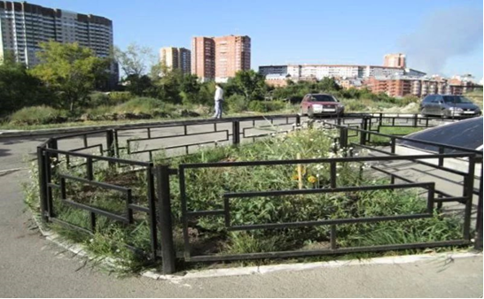
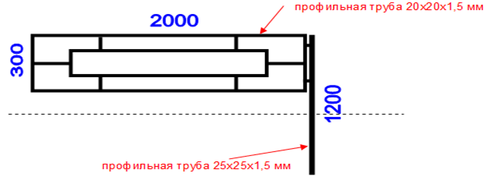
Улучшения в 2019 году при выборе УК ЮИТ Сервис
В случае выбора ЮИТ Сервис Управляющей организацией запланировано изготовление и монтаж 350 метров
газонного ограждения
Ориентировочная стоимость ограждения и услуг монтажа : 400 000 руб.

Slide 22
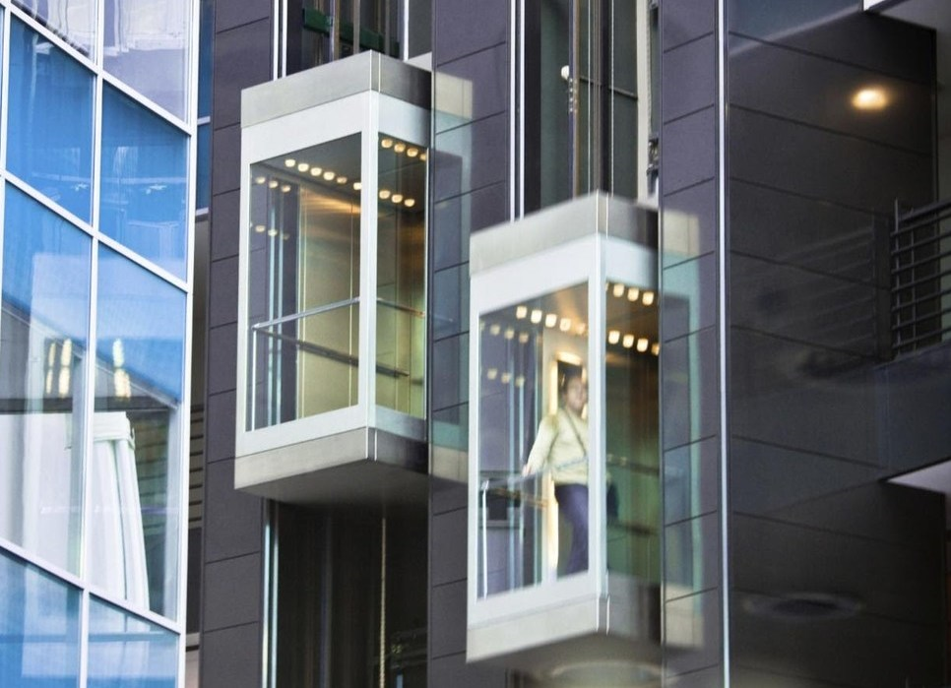
Улучшения в 2019 году при выборе УК ЮИТ Сервис
Лифты будут дооборудованы
платами парной работы , что позволит
устранить задержку и нелогичность
в их передвижении
Ориентировочная стоимость оборудования и услуг по установке : 200 000 руб.

Slide 23
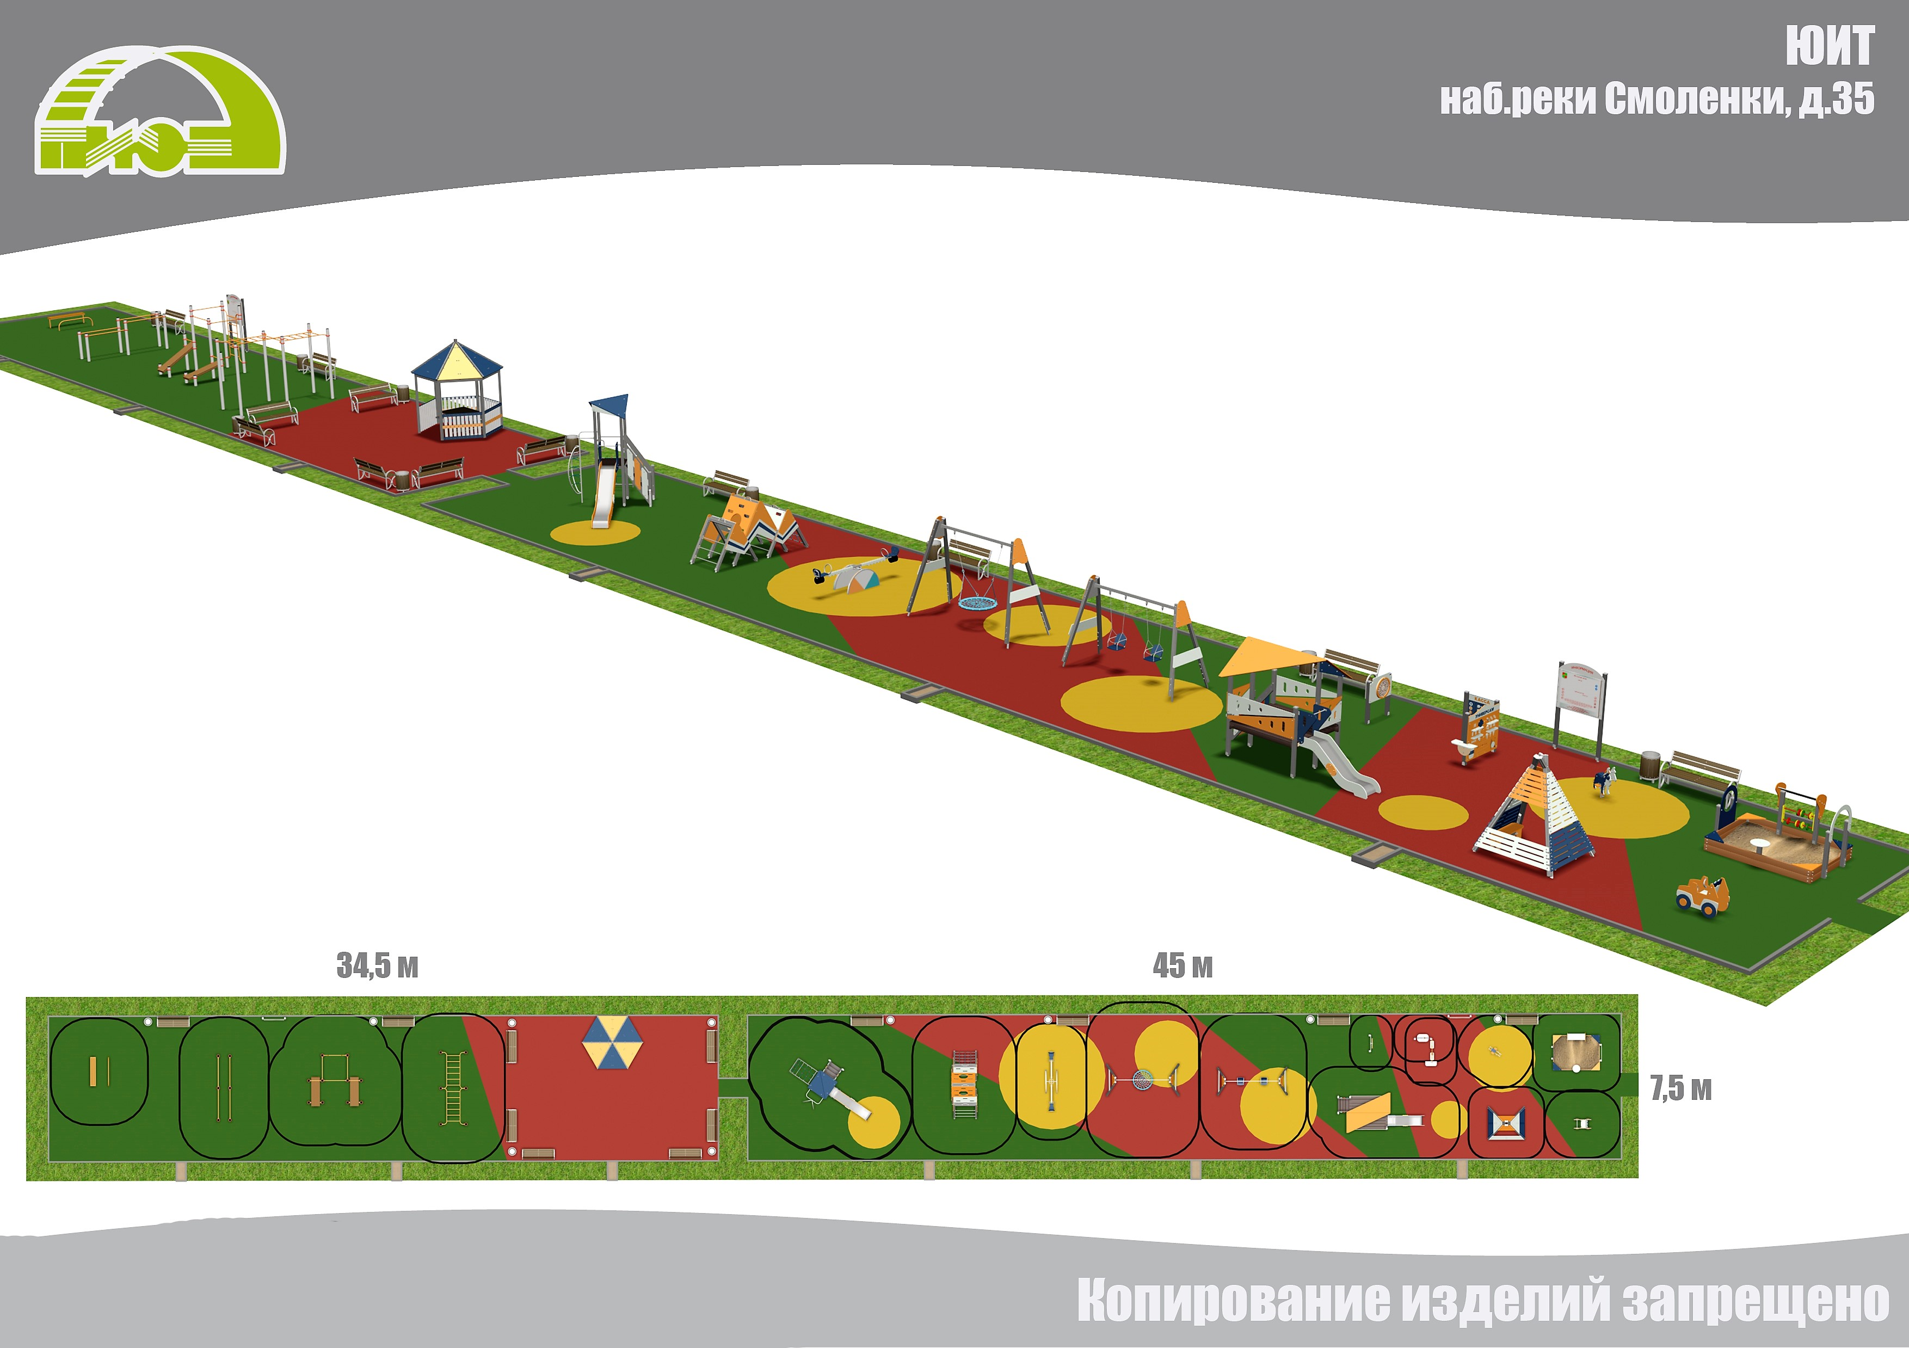
Детская площадка (проект переоснащения) за счет средств целевого взноса собственников ЖК АЙНО
Управляющей компанией получено и рассмотрено совместно с инициативной группой
ЖК АЙНО два коммерческих предложения от крупных производителей на основании которых получена ориентировочная стоимость возможного переоснащения детской площадки :
ООО «ПИОН»
Ориентировочная стоимость без устройства покрытия : 1 715 544 руб.
Ориентировочная стоимость
покрытия : 1 100 000 руб.

Slide 24
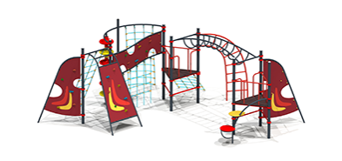
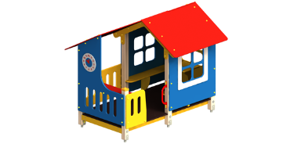
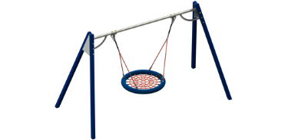
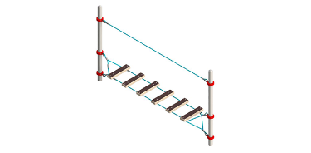
Детская площадка (проект переоснащения)
ООО «КСИЛ»
Ориентировочная стоимость без устройства покрытия : 1 190 102,55 руб.
Ориентировочная стоимость
покрытия : 1 500 000 – 4 000 000 руб.

Slide 25
Запланированные мероприятия для жителей в 2019 году
Мероприятия:
Эко-суббота – уход за зелеными насаждениями, включая восстановление газонов и высаживание цветов
Осенью День тюльпанов
Осенью День первоклассника
Новогодняя ёлка для детей

Slide 26
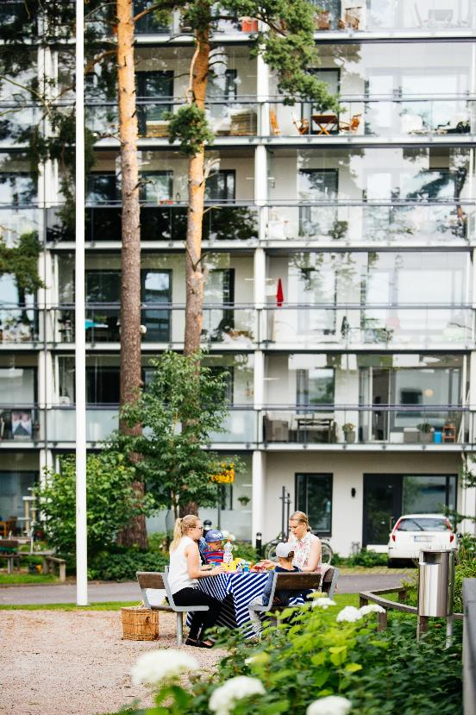
Что входит в тариф «Содержание общего имущества МКД»?
Оплата работы сотрудников на объекте (распределяемые) – управляющий, техник, инженер- энергетик, электрик, сантехник, рабочий, инженеры по направлениям;
Диспетчерская круглосуточная служба – договор с Диспетчер 24
Аварийная круглосуточная служба –договор с Аварийной службой
Сменные коврики – договор с Линдстрем
Диспетчерская связь –договор со специализированной организацией, обслуживающей систему диспетчеризации
(зависит от количества сигналов)
Промывка канализации – договор на обслуживание, ежеквартальная промывка канализационных лежаков
Поверка, ремонт общедомовых приборов учета, снятие показания ОДПУ, передача в ресурсоснабжающие организации
Дератизация – договор со специализированной организаций, ежемесячная обработка от грызунов подвалов и технических помещений;
Содержание пожарного водопровода
Поверка средств защиты –обязательные требования надзорных органов
Заявочный ремонт – (замена лампочек, доводчиков, и др. мелкого оборудования)
Подготовка домов к отопительному сезону – подготовка и сдача документов в ГУП ТЭК
Регламентные работы – см. минимальный перечень услуг
Обязательное обучение сотрудников – требуется для работы с инженерными системами
Материалы, оборудование, инструмент – необходимый для выполнения работ;
Другие затраты в зависимости от наличия в доме того или иного общего имущества

Slide 27
Что входит в тариф «Управление МКД»?
Оплата труда административного персонала (распределяемые) – администрация, финансовый отдел, юридический отдел, отдел персонала и т.д. включая налоги и выплаты
Бухгалтерское сопровождение
коммуникации с собственниками,
ведение счетов и налоговая отчетность,
изготовление квитанций на оплату жилищных и коммунальных услуг;расчет суммы оплаты коммунальных услуг и перечисление организациям поставщикам услуг;
составление годовых финансовых отчетов о финансово-хозяйственной деятельности;
подготовка сведений о задолженностях, оформление и ведение документооборота;
разработка предложений по экономии денежных средств.
Юридическое сопровождение
помощь и консультации при ведение претензионной работы с поставщиками коммунальных услуг и подрядными организациями,
минимизация дебиторской задолженности, минимизация необоснованных штрафных санкций со стороны инспекций.
Работа с собственниками
еженедельный прием собственников управляющим домом и специалистами управляющей компании в вечернее время,
прием заявок, звонков по аварийным случаям,организация дополнительных услуг через службу Диспетчер,
оформление информационных досок с объявлениями о жизни Дома, с указанием полной информации об управляющей компании, контактах, услугах, графиках проводимых работ,
оказание помощи в проведении собраний собственников в форме очного и заочного голосования;
работа с заявлениями собственников,работа с собственниками по экономии энергоресурсов
Кадровая работа
подбор персонала, обучение персонала, повышение квалификации.
Взаимодействие по вопросам обслуживания домом с государственными учреждениями
Аренда офисных помещений
Канцелярские расходы, материалы
Содержание оргтехники и компьютеров, программное обеспечение
Копировальные работы, поддержание сайта
Размещение информации о доме в соответствии с законом о раскрытии информации, транспортные расходы
Расходы на телекоммуникационные услуги (телефон, Интернет), аудиторские услуги
Другие управленческие расходы

Slide 28
Что входит в тариф «Охрана»?
Основными задачами охраны являются:
обеспечение общественного порядка(*) в ЖК и на прилегающей территории, выявление, предупреждение и пресечение противоправных действий в отношении жильцов ЖК и общедомового имущества;
выявление признаков подготавливаемых преступлений в отношении физических лиц и общедомового имущества, предупреждение о возможных угрозах;
пресечение попыток несанкционированного проникновения в ЖК посторонних лиц(с учётом спецификации каждого жилого комплекса);
пресечение административных правонарушений на территории ЖК, в том числе распития спиртных напитков;
незамедлительное реагирование на обращения жителей, в пределах своей компетенции, при необходимости - оказание помощи, а также вызов представителей полицейских органов, скорой помощи, МЧС и т.д.;
круглосуточное патрулирование территории ЖК, в том числе мест общего пользования; осуществление круглосуточного видеонаблюдения за охраняемым объектом;
контроль за парковкой автотранспорта на территории ЖК;
взаимодействие с территориальными органами полиции и ГИБДД.

Slide 29
Тариф это ваш комфорт и безопасность
Отличия «городских тарифов» от тарифов, предлагаемых ЮИТ Сервис:
Городские тарифы не включают в себя: охрану; обслуживание СКУД; обслуживание систем видеонаблюдения, сложного инженерного оборудования, такого как вентиляционные установки, ИТП с погодозависимой автоматикой, диспетчеризации насосов и многого другого.
Городские тарифы рассчитаны исходя из затрат на обслуживание дешевого оборудования и домов старого фонда, где меньше площади МОП, хуже отделка (или ее фактически нет). Многие услуги предоставляются номинально. Например, влажная уборка МОП по городским тарифам предусмотрена 1 раз в месяц, подметание 1 раз в 5 дней.
За счет объема оказываемых услуг управляющая компания может по некоторым статьям предлагать тарифы, которые ниже или несущественно выше, чем городские.

Slide 30
Что входит в тариф АППЗ
АППЗ (автоматизированная противопожарная защита)
Работы выполняемых в ходе технического обслуживания установки автоматической противопожарной защиты жилых домов
Регистрация уровня настройки диапазона давлений электроконтактных манометров и сигнализаторов давления, а также значения расходов, на которые настроены сигнализаторы потока жидкости
Проверка работоспособности АУП в автоматическом режиме без пуска воды через ороситель
Внешний осмотр оросителей при необходимости очистить их от пыли и грязи
Проведение ревизии запорных устройств (при необходимости демонтировать их с трубопровода) с разборкой и промывкой затвора, сборкой на место с замененных неисправных элементов. Проверка герметичности затвора запорных устройств
Промывка трубопроводов АУП
Смена воды в гидропневматическом баке и в пожарном резервуаре
Проведение ревизии всех гидроэлектромеханических средств АУП. Проверка герметичности затвора запорных устройств
Проведение гидравлических и пневматических испытаний трубопроводов на герметичность и прочность
Проведение испытаний на общий расход АУП и давление у диктующего оросителя
Выполнение технического освидетельствования технических средств АУП, у которых истек срок службы
Перезарядка ОТВ (огнетушащего вещества)
Текущий ремонт оборудования - регулировочные и программно-технические работы
Установка (сопровождение) программных продуктов и операционных систем (с дистрибутивов, предоставленных Заказчиком)
Консультации по приобретению компьютерной техники и программных продуктов
Обновление текущего программного обеспечения
Визуальный осмотр аппаратного обеспечения
Проверка систем антивирусной защиты
Проверка файловой системы
Проверка доступности каналов связи
Анализ и оптимизация температурного режима работы
Профилактика файловой системы
Внесение изменений в настройки ПО, необходимые для оптимального функционирования системы
Проведение работ по очистке элементной базы системного блока АРМ от пыли и посторонних предметов
Проверка аккумуляторов блока БП и поддержание их в рабочем состоянии
Проверка внешних разъёмов и контактных соединений системного блока АРМ, ББП, монитора. Устранение замечаний
Настройка параметров работы монитора

Slide 31
Что входит в тарифы ПЗУ и Обслуживание лифтов
Обслуживание лифта
организация системы диспетчерского контроля и обеспечение диспетчерской связи с кабиной лифта;
обеспечение проведения осмотров, технического обслуживания и ремонт лифта (лифтов);
обеспечение проведения аварийного обслуживания лифта (лифтов);
обеспечение проведения технического освидетельствования лифта (лифтов), в том числе после замены элементов оборудования
ПЗУ (переговорно-замочного устройство)
Работы выполняемых в ходе технического обслуживания переговорно-замочного устройство
Вызов мастера по мере поломок и неисправностей
Ремонт абонентских переговорных устройств
Ремонт и регулировка дверных доводчиков
Замена дверных доводчиков, штанг доводчиков
Ремонт, замена блоков вызова
Ремонт, замена коммутатора
Ремонт, замена блока питания
Ремонт, замена электромагнитного замка, платы управления замка
Ремонт, замена ключевого устройства, лузы считывателя, платы контроллера
Ремонт линий связи при обрыве кабеля и устранение дефектов при ослабление крепежных элементов системы
Кодирование магнитного ключа

Slide 32
Что входит в тариф Текущий ремонт
Обслуживание лифта
Устранение местных деформаций, усиление, восстановление поврежденных участков фундаментов, вентиляционных продухов, отмосток и входов в подвалы /фундаменты
Герметизация стыков, заделка и восстановление архитектурных элементов, мелкий ремонт фасада дома
Частичная смена отдельных элементов, заделка межпанельных швов и трещин, укрепление перекрытий
Усиление элементов деревянной стропильной системы, антисептирование и антиперирование, частичное устранение неисправностей кровель, водосточных труб, гидроизоляция, утепление и вентиляция /крыши
Смена и восстановление отдельных элементов (приборов) и заполнений /оконные и дверные заполнения
Восстановление или замена отдельных участков и элементов /лестничные марши, балконы, крыльца, зонты-козырьки над входами в подъезды, подвалы, над балконами верхних этажей/
Замена, восстановление отдельных участков /полы/
Установка, замена и восстановление работоспособности отдельных элементов и частей внутренних систем вентиляции, центрального отопления (за исключением установки и замены обогревающих элементов коллективных (общедомовых) приборов учета тепловой энергии, теплообменников
система горячего водоснабжения
система холодного водоснабжения
система водоотведения (в том числе септика)
Установка, замена и восстановление работоспособности внутридомовой системы электроснабжения (за исключением установки и замены коллективных (общедомовых) приборов учета электрической энергии) /внутридомовая система электроснабжения до индивидуальных общих (квартирных) приборов учета электрической энергии/
Ремонт и восстановление разрушенных участков тротуаров, дорожек, ограждений и оборудования спортивных, хозяйственных площадок и площадок для отдыха /придомовая территория/
Аварийно-техническое обслуживание
Восстановление отделки стен, потолков, полов отдельными участками /подъезды, лестничные клетки, технические помещения (машинные отделения и лифтовые, электрощитовые, санитарно-технические, другие помещения общего пользования)

